Slide 1
Sơ đồ đi dây
SArduino Training 2018 cho THPT
Saigon Institute of Technology
Biên soạn: IT SaigonTech - 2018

Slide 2
Breadboard
Cấu tạo các chân sẽ nối với nhau theo chiều dọc. Các chân nằm trên cùng một đường nối là thông nhau
Lưu ý: Đường kẻ ngang trên Breadboard trong các slide tiếp theo không có nghĩa là các chân nối nhau mà chỉ để thuận tiện cho việc theo dõi vị trí nối dây

Slide 3
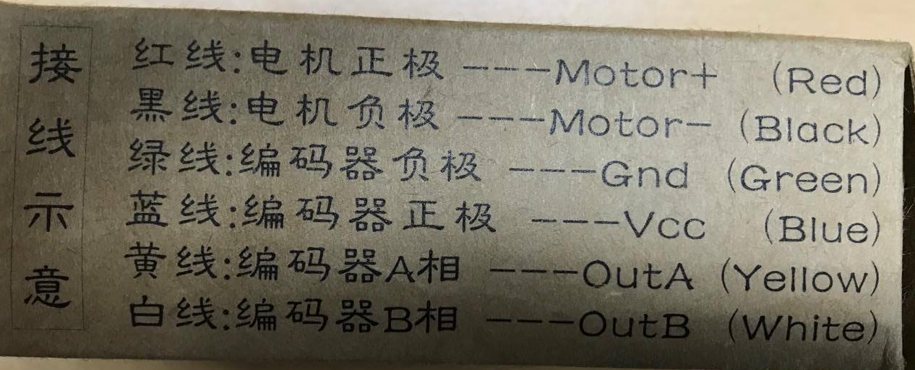
Sơ đồ dây của Động cơ

Slide 4
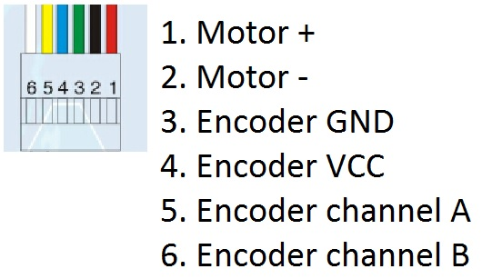
Sơ đồ nối dây - Động cơ 1
Sơ đồ dây của động cơ
Kết nối giữa động cơ, Arduino và mạch khuếch đại
Động cơ | Mạch Arduino | Mạch khuếch đại
1 | - | MOT1
2 | - | MOT1
3 | GND | -
4 | 3V3 | -
5 | 2 | -
6 | 30 | -

Slide 5
Sơ đồ nối dây - Động cơ 2
Sơ đồ dây của động cơ
Kết nối giữa động cơ, Arduino và mạch khuếch đại
Động cơ | Mạch Arduino | Mạch khuếch đại
1 | - | MOT2
2 | - | MOT2
3 | GND | -
4 | 3V3 | -
5 | 3 | -
6 | 32 | -

Slide 6
Sơ đồ nối dây - Động cơ 3
Sơ đồ dây của động cơ
Kết nối giữa động cơ, Arduino và mạch khuếch đại
Động cơ | Mạch Arduino | Mạch khuếch đại
1 | - | MOT3
2 | - | MOT3
3 | GND | -
4 | 3V3 | -
5 | 18 | -
6 | 34 | -

Slide 7
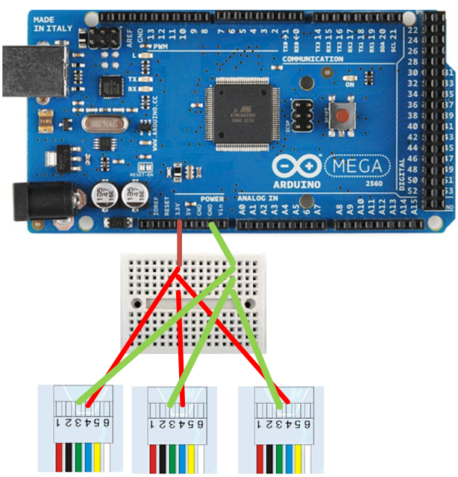
Sơ đồ nối dây

Slide 8
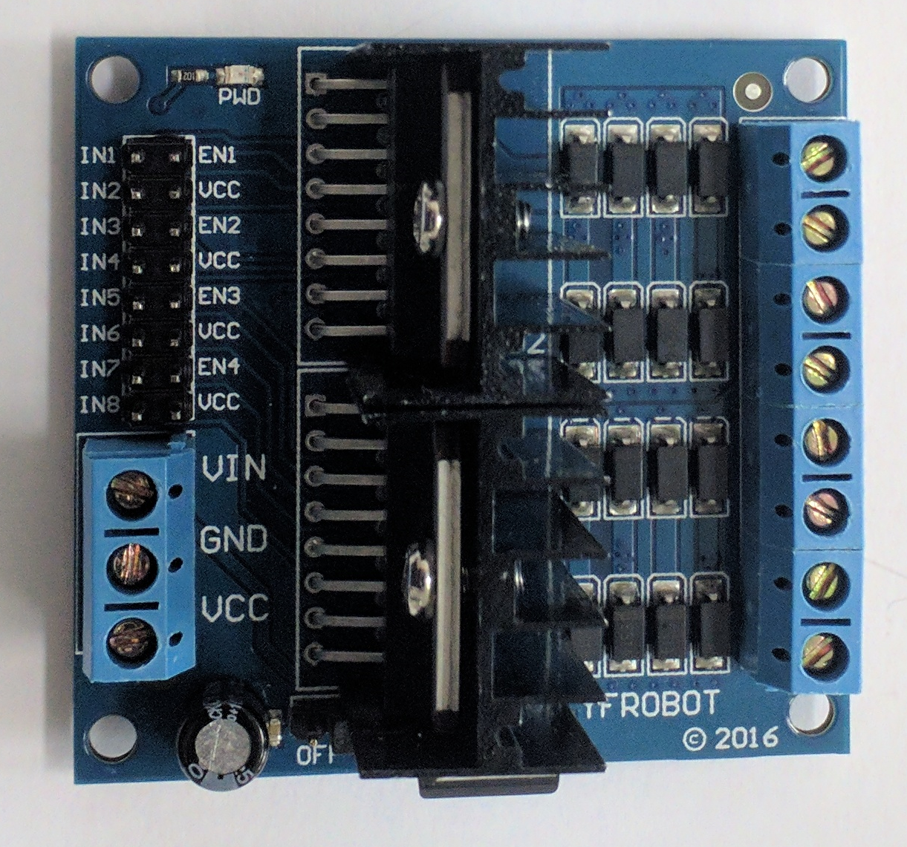
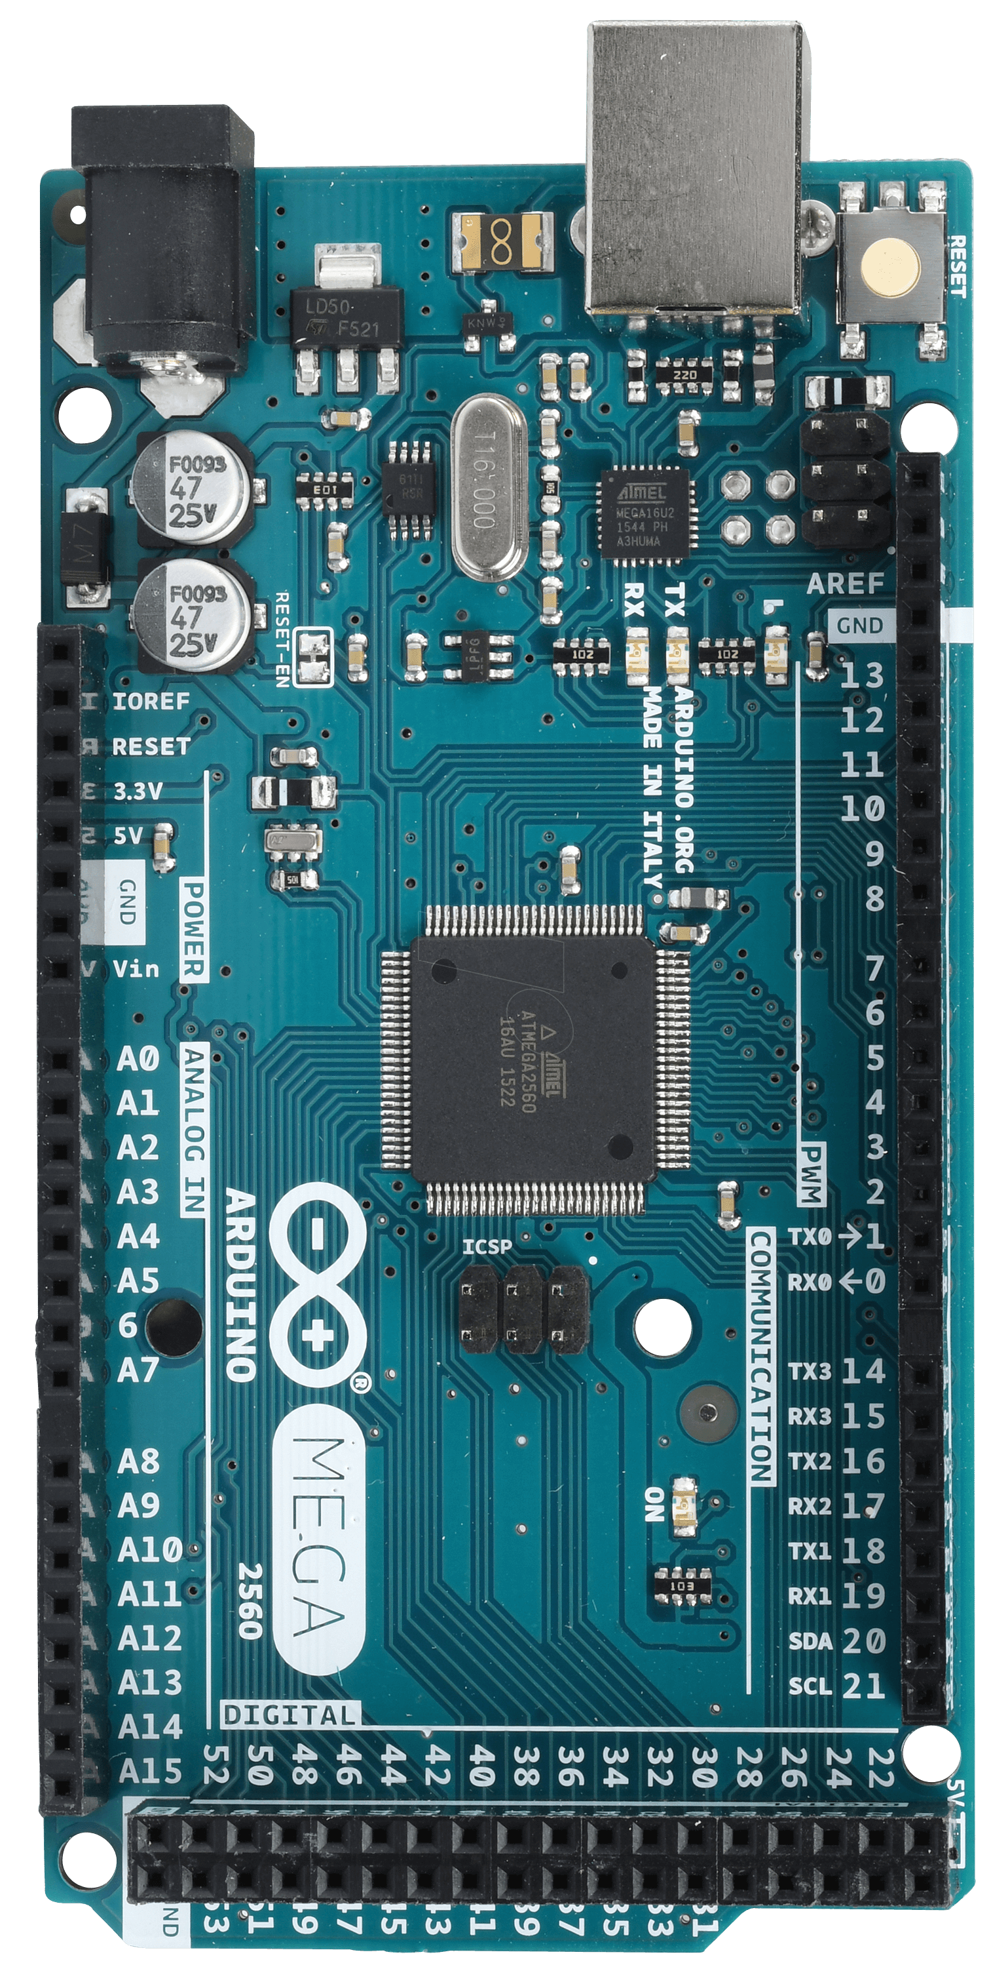
Sơ đồ nối dây (tt)
Mạch Arduino | Mạch khuếch đại
22 | IN1
23 | IN2
5 | EN1
24 | IN3
25 | IN4
6 | EN2
26 | IN5
27 | IN6
7 | EN3
IN1
IN2
IN3
IN4
IN5
IN6
7
EN3
6
EN2
5
EN1
22
23
24
26
25
27

Slide 9
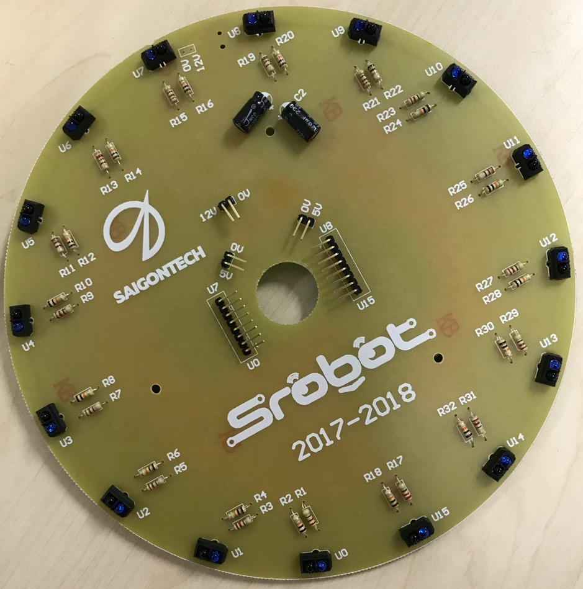
Sơ đồ nối dây (tt)
Mạch cảm biến | Mạch Arduino
U0 – U15 | A0 – A15

Slide 10
Sơ đồ nối dây (tt)
Mạch cảm biến | Mạch Arduino
0V | GND
5V | 5V

Slide 11
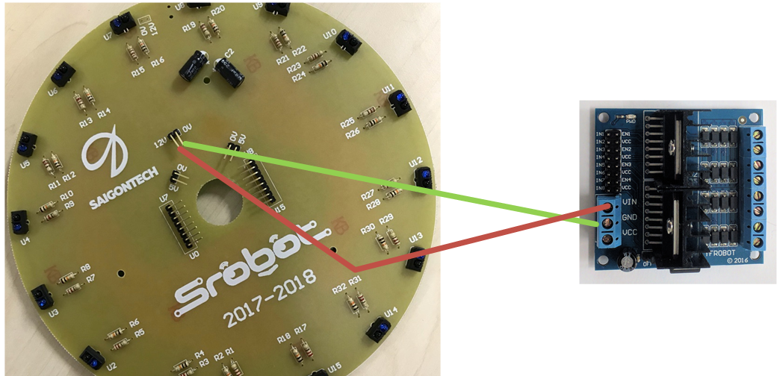
Sơ đồ nối dây (tt)
Mạch cảm biến | Mạch khuếch đại
0V | GND
12V | VIN

Slide 12
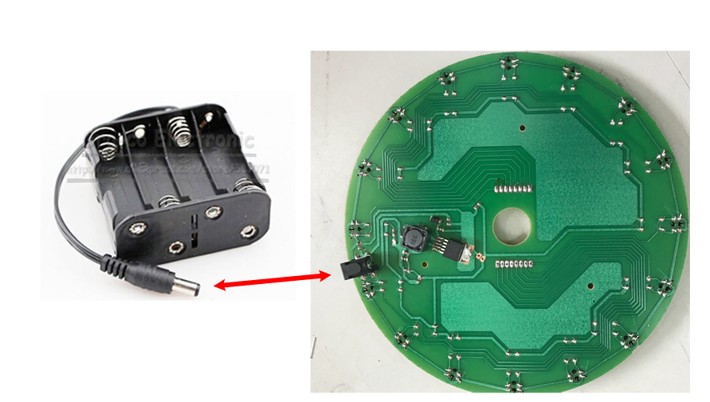
Sơ đồ nối dây (tt)

Slide 13
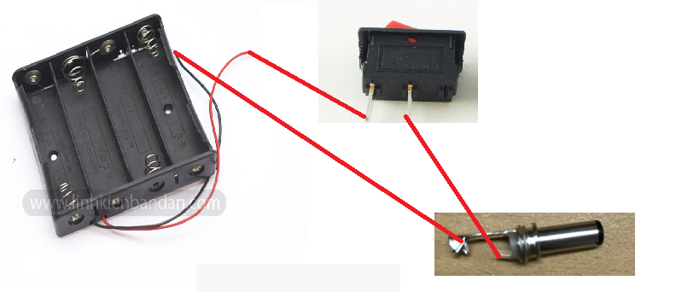
Kết nối pin và công tắc

